Slide 1
Desenvolvimento de um aplicativo mobile completo usando Google Android
Thiago Ribeiro Filadelfo
Mobile Developer

Slide 2
Agenda
Introdução
Objetivo
Preparação do Ambiente de Desenvolvimento
Conceitos básicos
Orientação à Objetos
Linguagem Java
Google Android
Desenvolvimento do aplicativo
Demos

Slide 3
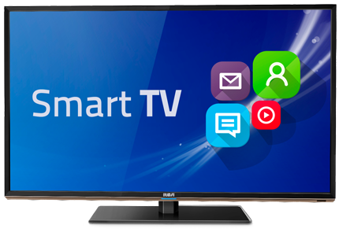

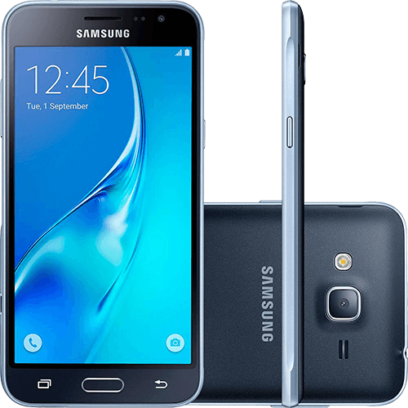
Introdução
Mercado de Dispositivos Mobile
O que é Mobile?
Só smartphones, phablets e tablets
Sistemas Operacionais
Android / iOS / Windows Phone/ WebOS

Slide 4
Objetivo
Apresentar uma visão ampla do mercado de mobilidade e ofertar conhecimento para desenvolvimento de aplicativos e soluções.
ANDRONIZAR !

Slide 5


Ambiente de Desenvolvimento
Referências:
Oracle Java
Android Studio
Instalação do Java Developement Kit (JDK)
Configuração da ClassPath do Java para Windows.
Instalação do Android Studio
Baixar o emulador para aqueles que não tem o dispositivo físico

Slide 6
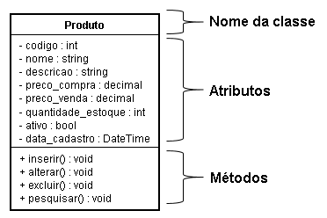
Orientação à Objeto
Referências:
Caelum
Casa do Código
Conceito de Classe / Objeto
UML? Para que serve?
Relacionamentos entre Classes
Quando usado, qual o seu ganho?
Demo (Java)

Slide 7
Google Android
Porquê o Android roda Java? JavaME
Conhecendo a características do Android e projeto
Decisões a serem tomadas para o inicio do projeto
Referências:
Oracle Java Micro Edition
Android Developer Training
Android Developer Guide

Slide 8
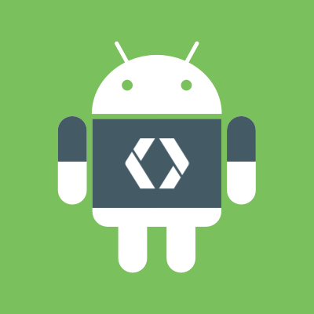
Desenvolvendo Aplicativo
Apresentando classes principais do Android
Aplicativo Hello World
Compilando e Executando

Slide 9
Desenvolvendo Aplicativo [1]
Referências:
Vinícius Thiengo
AndroidHive
AndroidExample
Layouts (Relative e H/V Layout) e Look and Feel
Bind com componentes de tela
SQLite – Banco de Dados

Slide 10
Desenvolvendo Aplicativo [2]
Referências:
Square Open Source
Apresentando Gradle Build Tool
Trabalhando com comunicação Client/Server
Text/Plain e JSON
Principais bibliotecas
Picasso
OkHttp
Retrofit

Slide 11
Desenvolvendo Aplicativo [3]
HANDS-ON Android !!
Perguntas / Dúvidas ?

Slide 12

Pronto !!
Com todas essas dicas, borá fazer apps !!
Agora estamos ANDRONIZADOS
Contatos:
Facebook: trfiladelfo
LinkedIn: trfiladelfo
GitHub: trfiladelfo
https://github.com/trfiladelfo/g4labs_android
Obrigado !!

